Slide 1


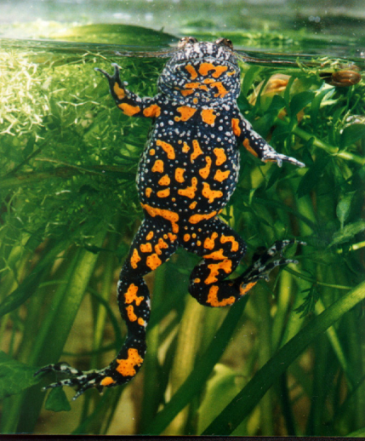
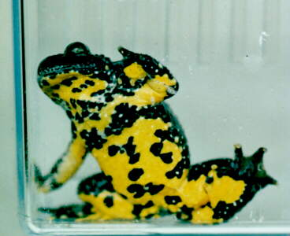
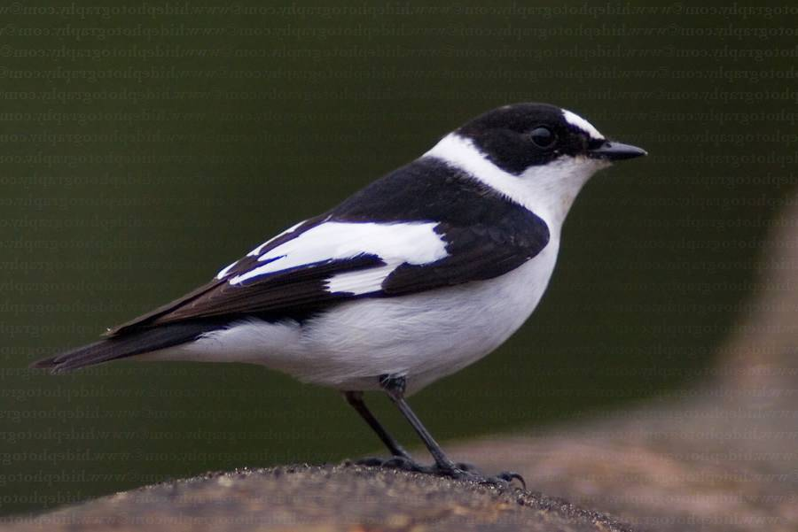
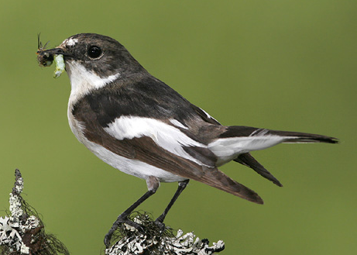


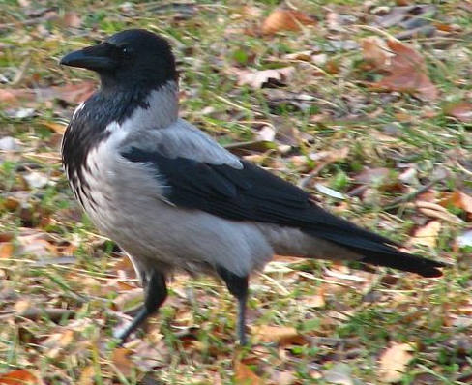
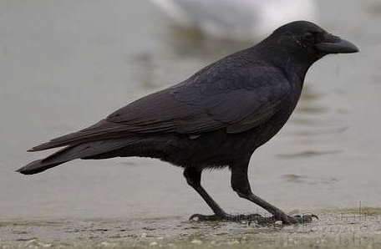

MODULARIZACE VÝUKY EVOLUČNÍ A EKOLOGICKÉ BIOLOGIE
CZ.1.07/2.2.00/15.0204
HYBRIDIZACE A
HYBRIDNÍ ZÓNY

Slide 2
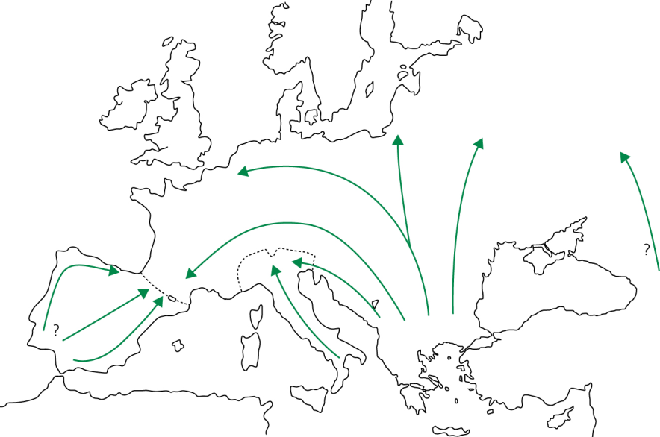
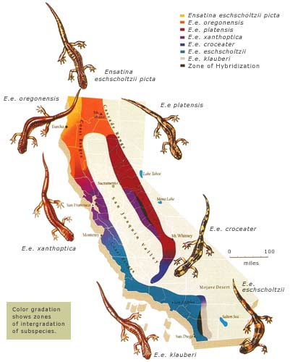
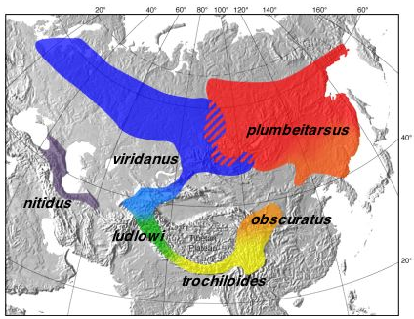
Sekundární kontakt
Chorthippus
parallelus
kruhové druhy:
postglaciální expanze
budníček zelený (Philloscopus trochiloides)
Ensatina eschscholtzii - klauberi

Slide 3
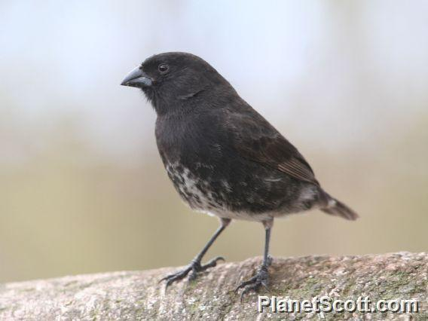
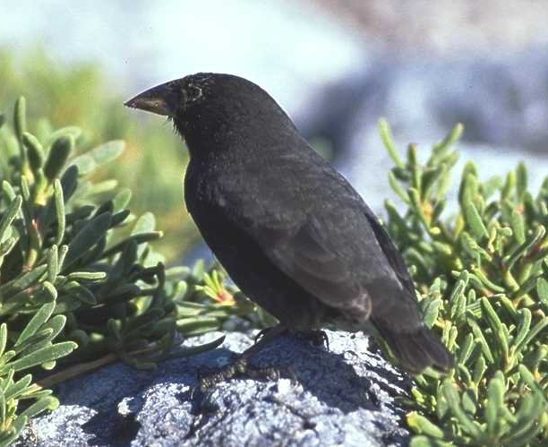
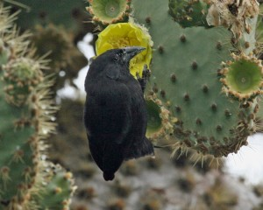
Hybridizace:
25% druhů cévnatých rostlin
10% druhů živočichů
pravděpodobně podhodnocení (jen nápadné druhy: kachny, rajky, motýli)
často důvodem narušení prostředí:
např. „Darwinovy pěnkavy“ Geospiza fuliginosa, G. fortis a
G. scandens po El Niño
Geospiza fuliginosa
G. fortis
G. scandens

Slide 4
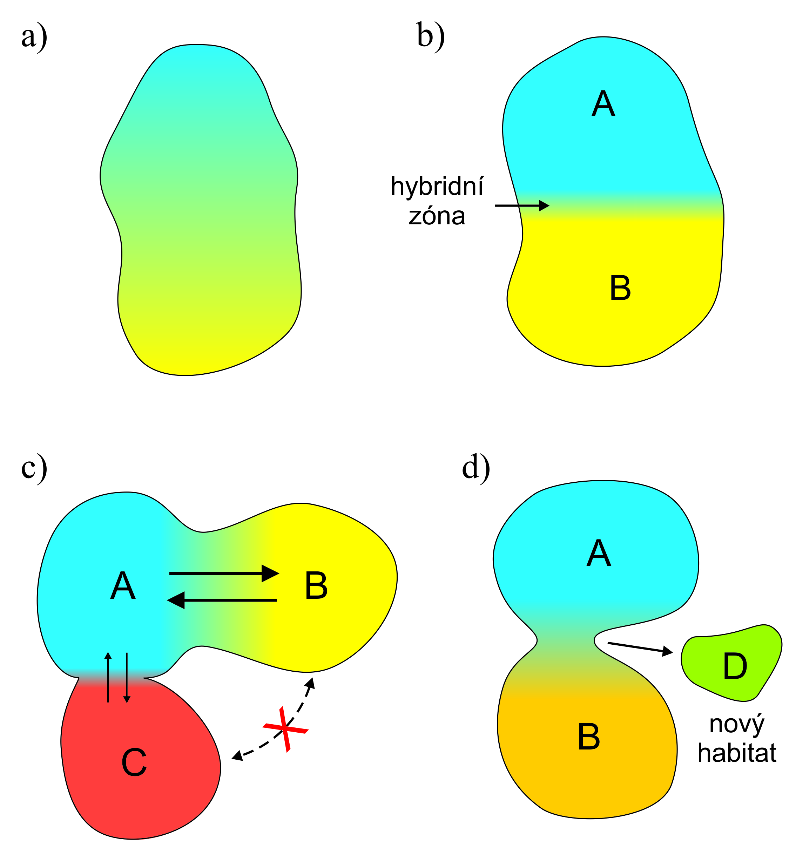
Možné výsledky hybridizace
hybridní zóna
hybridní roj
(hybrid swarm)
hybridní taxon

Slide 5
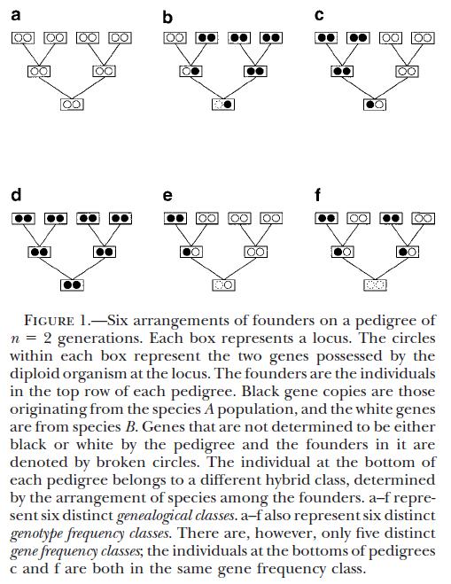
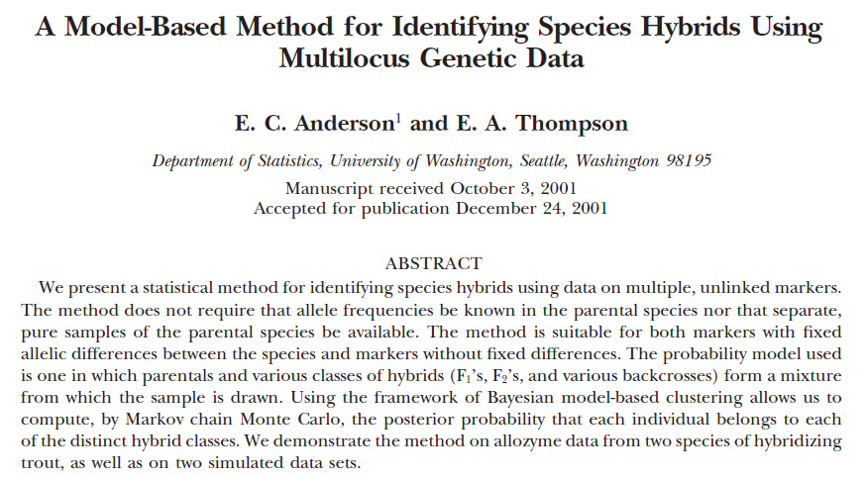
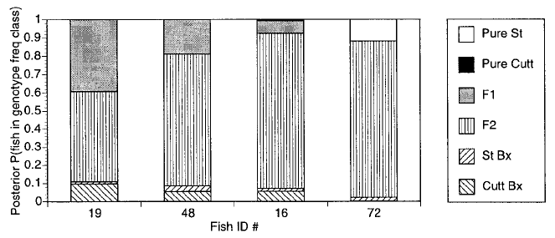
Program NewHybrids:

Slide 6
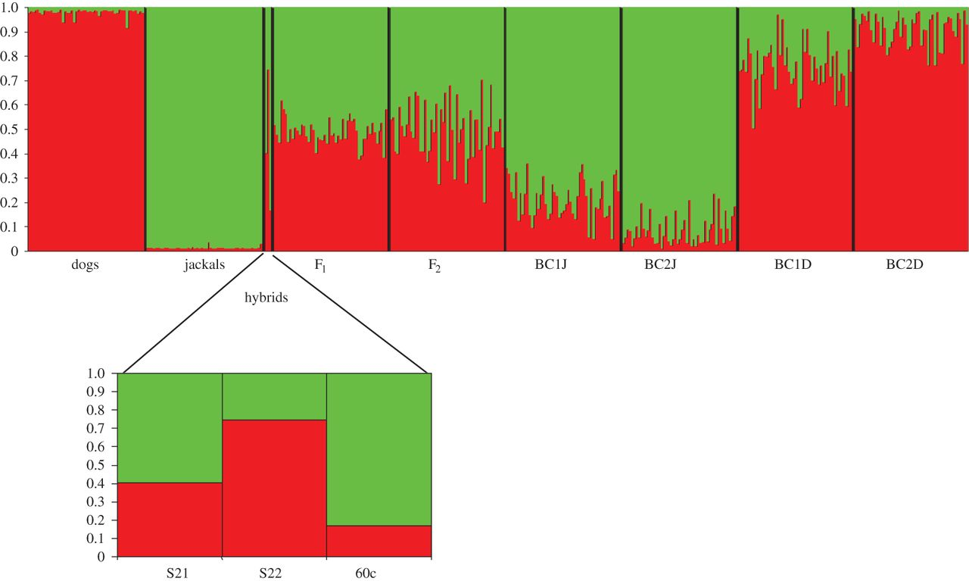
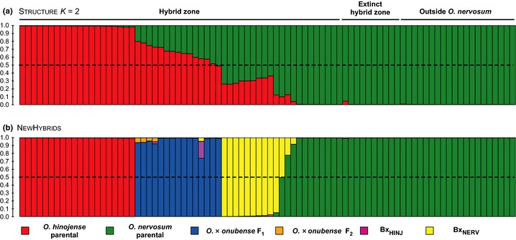
STRUCTURE
ADMIXTURE

Slide 7
Hybridní zóna (Barton a Hewitt 1985)
= oblast, ve které se dvě geneticky odlišné populace setkávají, kříží
a dávají vzniknout alespoň nějakému hybridnímu potomstvu
Hybridní zóny můžeme dělit na:
primární
sekundární
tenzní (tension), mozaikové (mosaic), odsazené (staggered), „mottled“ ...
extrinsic selection (vnější prostředí)
intrinsic selection (prezygotické nebo postzygotické bariéry)

Slide 8
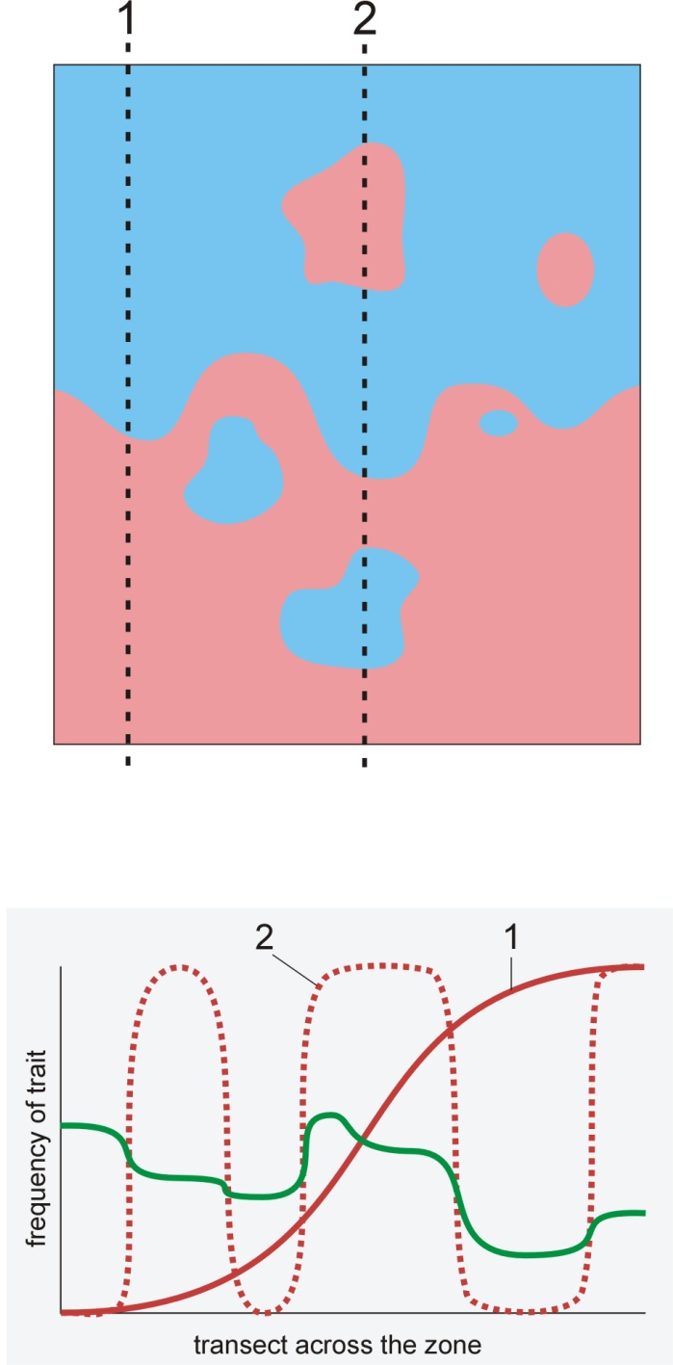
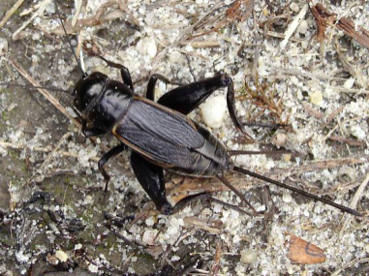
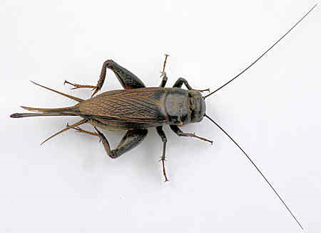


Mozaiková hybridní zóna:
vliv vnějšího prostředí
vlastně soubor několika hybridních zón
př.: Gryllus firmus x G. pennsylvanicus (SV USA)
písčité x hlinité půdy
Iris fulva x I. brevicaulis:
I. fulva se omezuje na zalesněnější místa

Slide 9
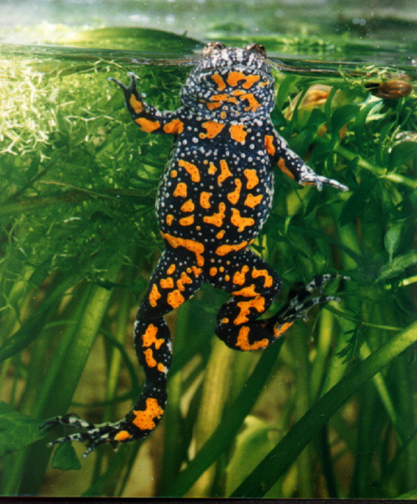
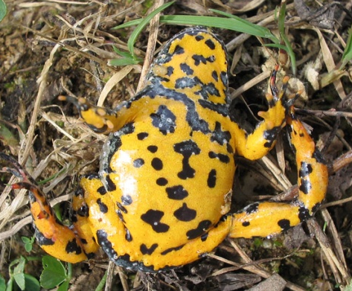
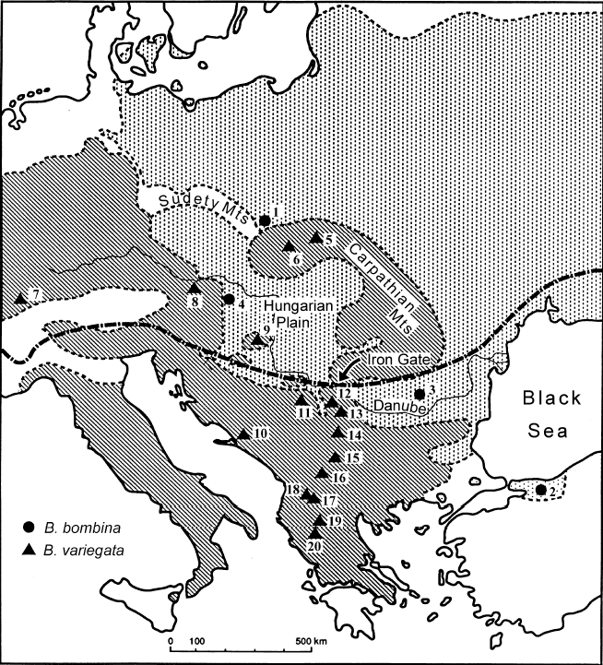
Bombina:
v Chorvatsku mozaiková HZ, v Polsku ne
kuňka obecná
B. bombina:
nížiny
převážně ve vodě
větší vodní plochy
tenčí kůže
teritoriální
530 Hz
delší vývoj
k. žlutobřichá
B. variegata:
hory, pahorkatiny
terestrická
rozmn. v loužích
tlustá kůže
neteritoriální
580 Hz
kratší vývoj

Slide 10

Most hybrid zones are
tension zones.
Nick Barton
... i.e., they are maintained by balance between dispersal and selection (Barton & Hewitt, 1985)

Slide 11


Tenzní zóna je když…

Slide 12
Tenzní zóna je když…
disperze
⇒ rozšiřování zóny

Slide 13
Tenzní zóna je když…
×
♂
♀
selekce
proti
hybridům!
⇒ zužování zóny
Tenzní zóna udržována dynamickou rovnováhou mezi disperzí a selekcí

Slide 14
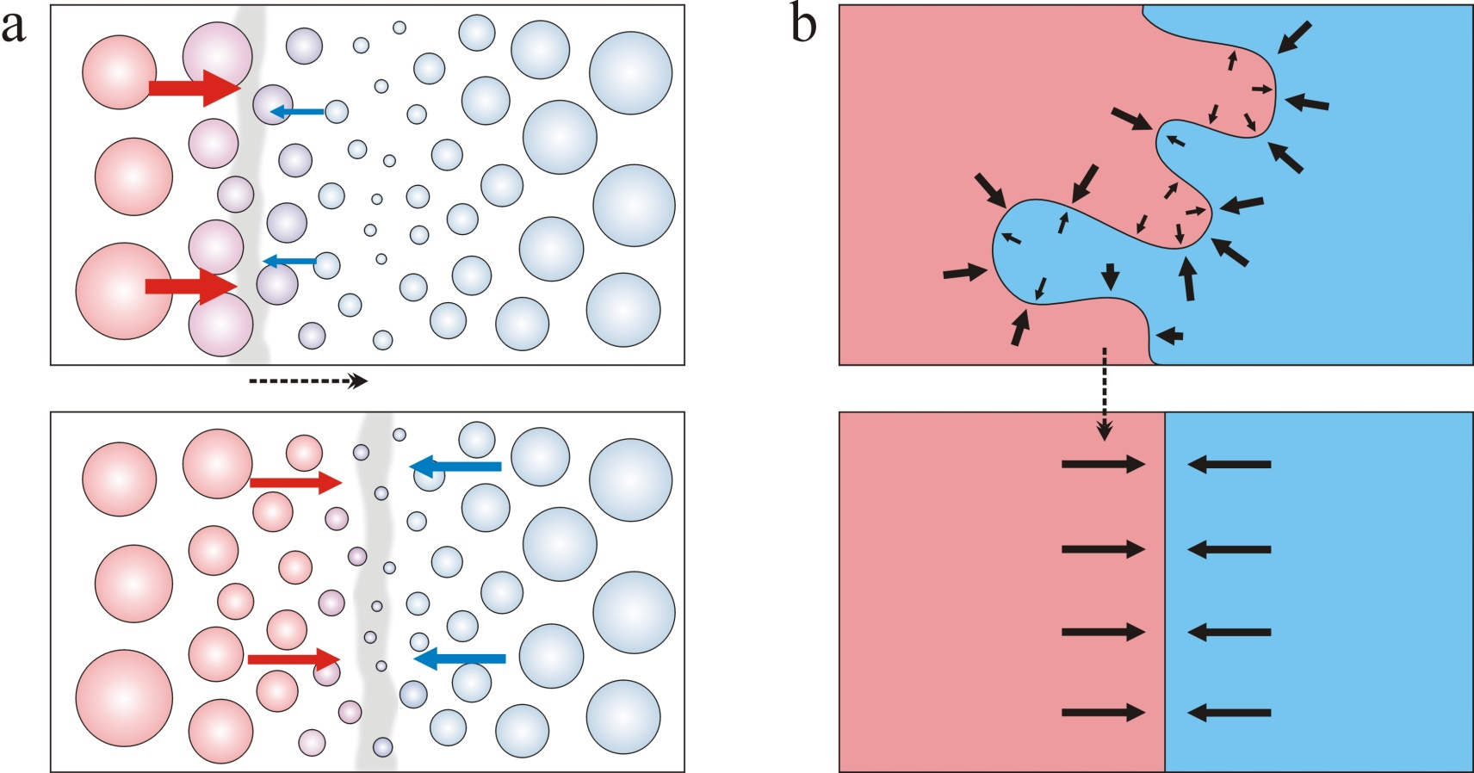
tenzní zóna se pohybuje ve směru gradientu populační hustoty
Tenzní zóna není závislá na vnějších podmínkách (intrinsic selection)
⇒ její pozice se ustálí na místě geografické překážky
nebo nejnižší populační hustoty („population trough“)

Slide 15
„population trough“

Slide 16
tenzní zóna se pohybuje ve směru gradientu populační hustoty

Slide 18
Teorie klin:
sekundární kontakt:
koincidentní a konkordantní kliny
Klina = gradient znaku (např. frekvence alely nebo průměr
kvantitativního znaku) přes prostorově kontinuální habitat
Notes:
According to theory, secondary contact will produce a set of parallel coincident and concordant clines CLICK → it means that these clines have the same position and the same shape or at least the width. CLICK →

Slide 19
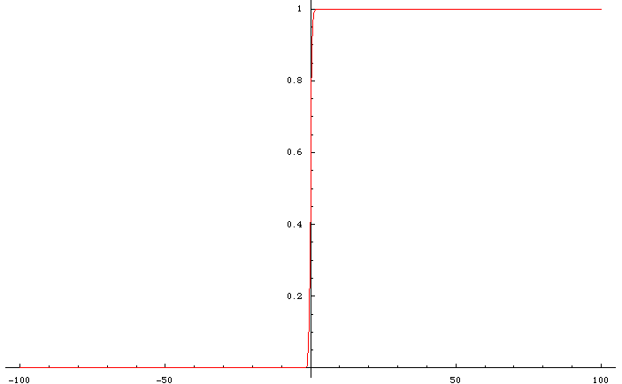
sekundární kontakt
klina
Geographic scale
Notes:
19

Slide 20
kliny
koincidence = souhlasná pozice středů
konkordance = souhlasný tvar klin
(v praxi většinou souhlasné šířky)

Slide 21
Teorie klin:
neutrální vs. selektované lokusy
neutrální lokus
selekce proti hybridům
Notes:
But as the time is passing, clines for neutral loci get wider in comparison with loci under selection CLICK → so concordance diminishes; conversely, selection against hybrids tends to maintain the clines at the same place. CLICK →

Slide 22
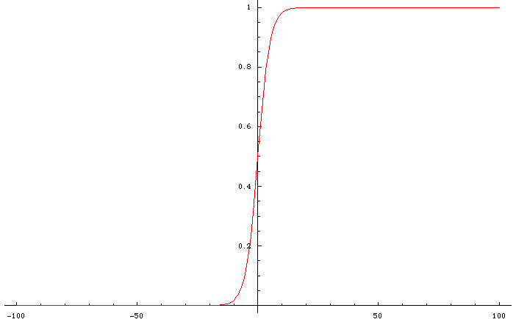
difuze neutrálního markeru
Geographic scale
Notes:
22

Slide 23
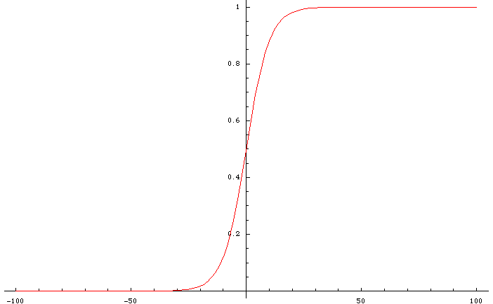
difuze neutrálního markeru
Geographic scale
Notes:
23

Slide 24
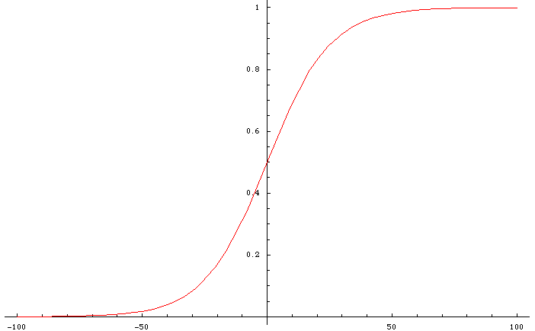
difuze neutrálního markeru
Geographic scale
Notes:
24

Slide 25
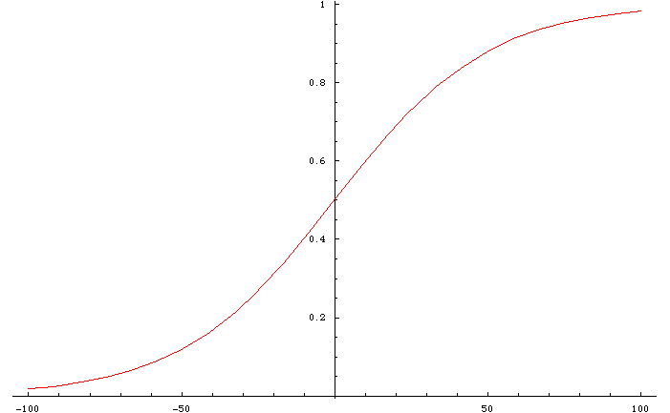
difuze neutrálního markeru
Geographic scale
Notes:
25

Slide 26
neutrální vs. selektované lokusy
s postupujícím časem konkordance mizí ...
lokus 1
lokus 2
... ale (u tenzní zóny) selekce tlačí kliny pro jednotlivé lokusy k sobě
⇒ udržuje koincidenci
Notes:
But as the time is passing, clines for neutral loci get wider in comparison with loci under selection CLICK → so concordance diminishes; conversely, selection against hybrids tends to maintain the clines at the same place. CLICK →

Slide 27
občas ...
lokus 1
lokus 2
... ale kliny stále paralelní
Notes:
Sometimes we can see one or more clines which are not coincident so we have to find some explanation for the pattern CLICK → but still it holds that the clines are parallel
CLICK →

Slide 28
cline models (diffusion approximation etc.), linkage disequilibrium,
evolutionary parameters
??
problém, jak analyzovat
Notes:
So even in this case we can use cline models – either based on diffusion approximation – or any other model, and to estimate cline parameters. CLICK → But what to do when the clines are not parallel? CLICK → Clearly, in this case one of the basic assumptions of cline theory is violated and it is not obvious what should we do in such a case CLICK →

Slide 29
Studium hybridní zóny
Vzorky podél lineárního nebo 2D transektu, geografické koordináty
lokalit
Genetická (morfologická, behaviorální atd. analýza)
… problém nezávislosti vzorků (F_{ST}, F_{IS} … efektivní počet alel)
Geografické kliny
Odhad disperze, selekce a dalších parametrů
Alternativní přístupy:
monotónní kliny
2D analýza
genomické kliny
konkordanční analýza

Slide 30
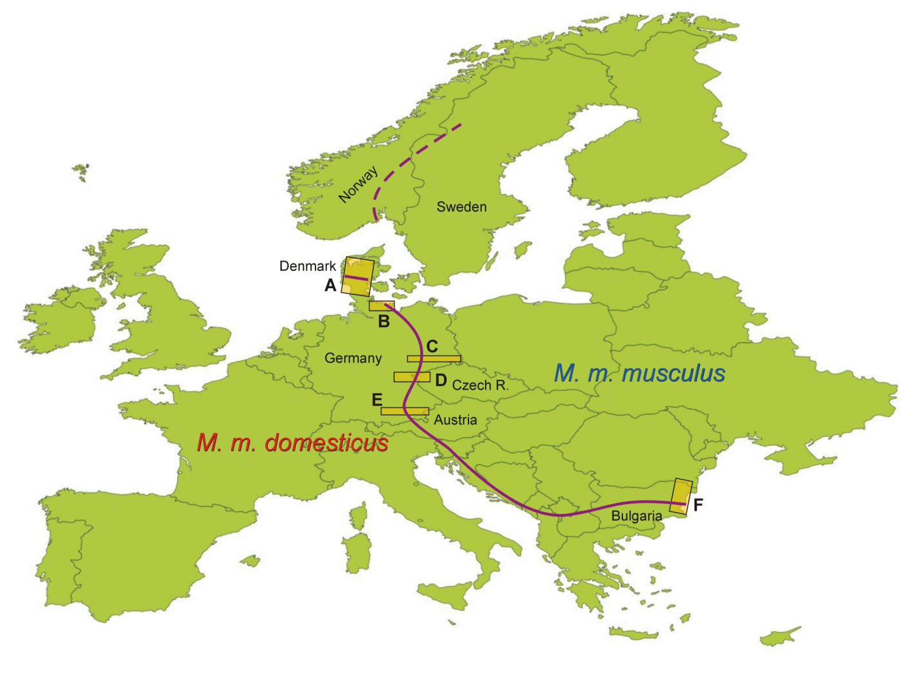
Případová studie: hybridní zóna domácích myší

Slide 31
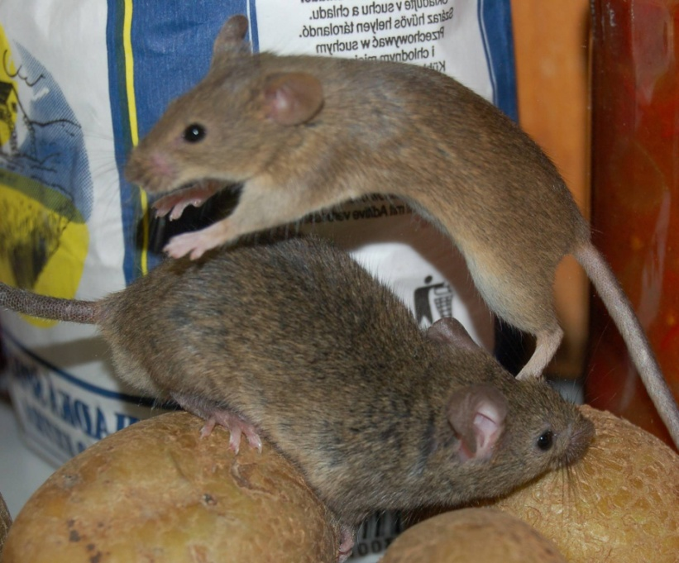
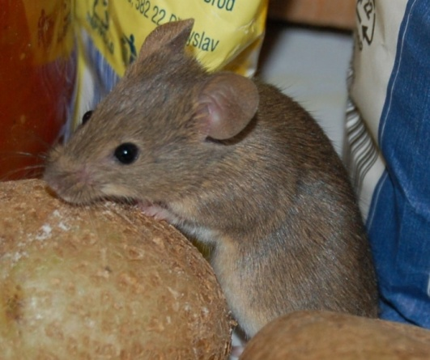
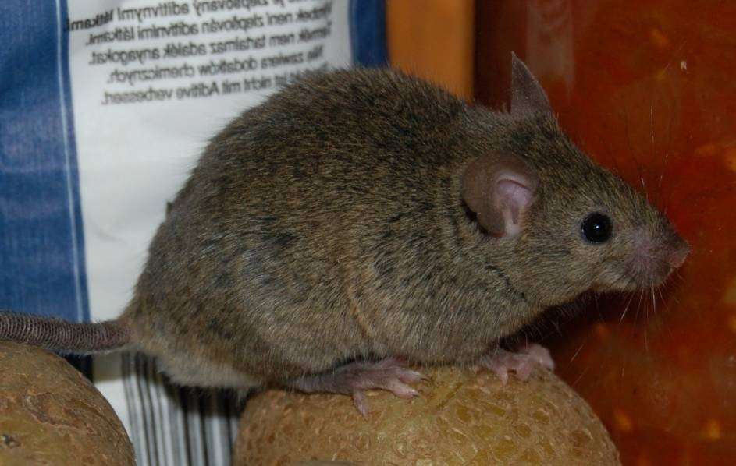
musculus
domesticus

Slide 32
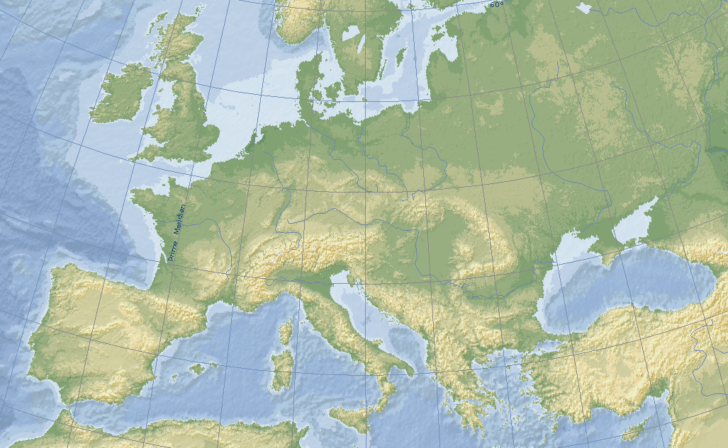
Myší kolonizace Evropy
Neolit
Cucchi et al. (2005)

Slide 33
Myší kolonizace Evropy
Doba bronzová a železná
Cucchi et al. (2005)

Slide 34
Myší kolonizace Evropy
Pozdní neolit
pol. 4. tisíciletí BC
Cucchi et al. (2011)

Slide 35
Myší kolonizace Evropy
Vikingové
Prager et al. (1993); Searle et al. (2009)

Slide 36
Hybridní zóna v Evropě
musculus
neznáme přesně dobu vzniku…
domesticus

Slide 37
Hybridní zóna v Evropě
… než SZ část
… ale JV část je starší …
Co tuto zónu ovlivňuje?

Slide 38
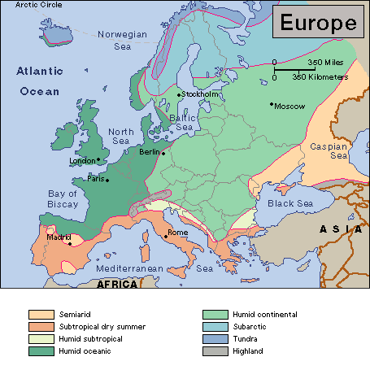
kontinentální klima
oceánské klima

Slide 39
kontinentální klima
oceánské klima
klimatické faktory nehrají roli

Slide 40
Hybridní zóna v Evropě
Většina hybridních zón je „tenzních“
Nick Barton
i myší hybridní zóna je tenzní?

Slide 41
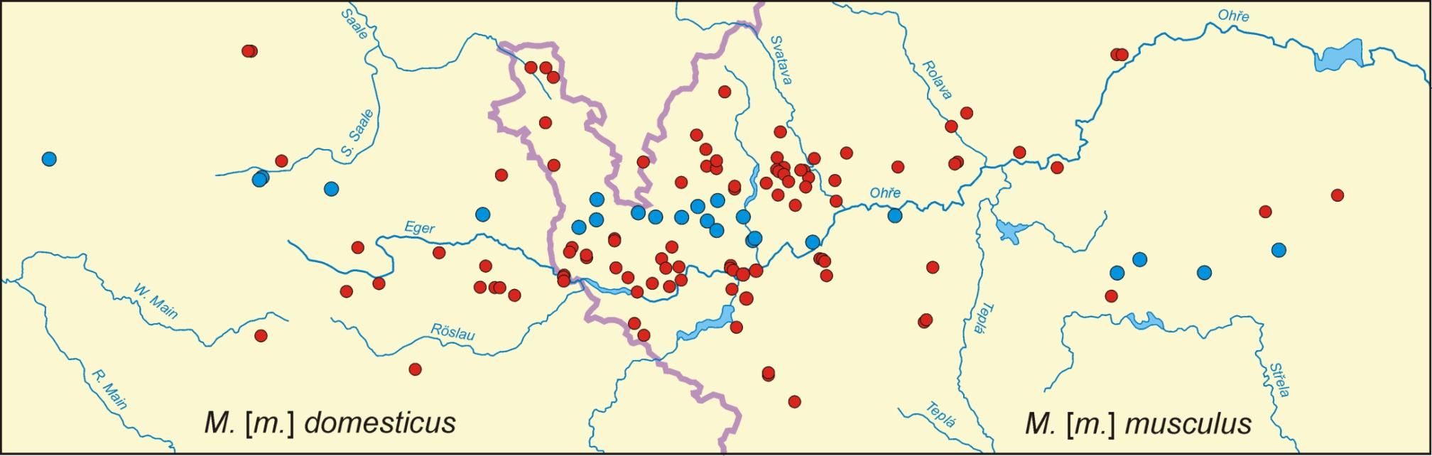
průběh hybridní zóny může být komplikovaný....
... navíc předem většinou neznáme, nebo extrapolujeme z globálního směru

Slide 42
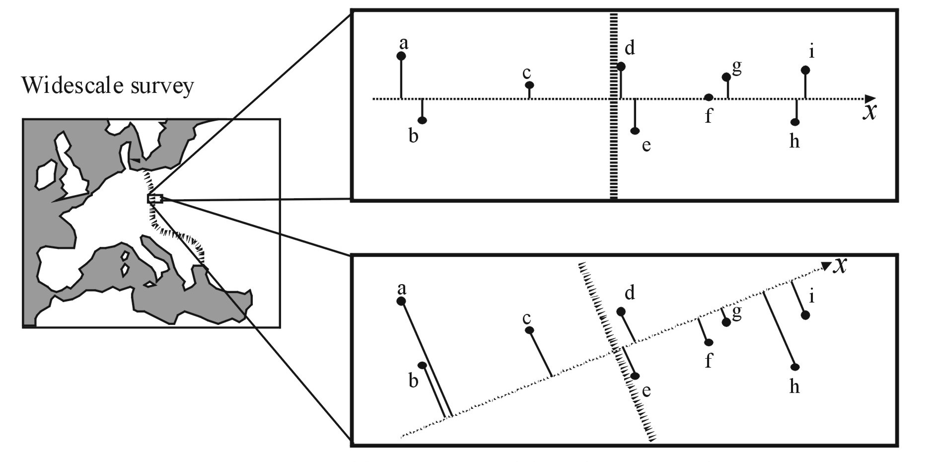
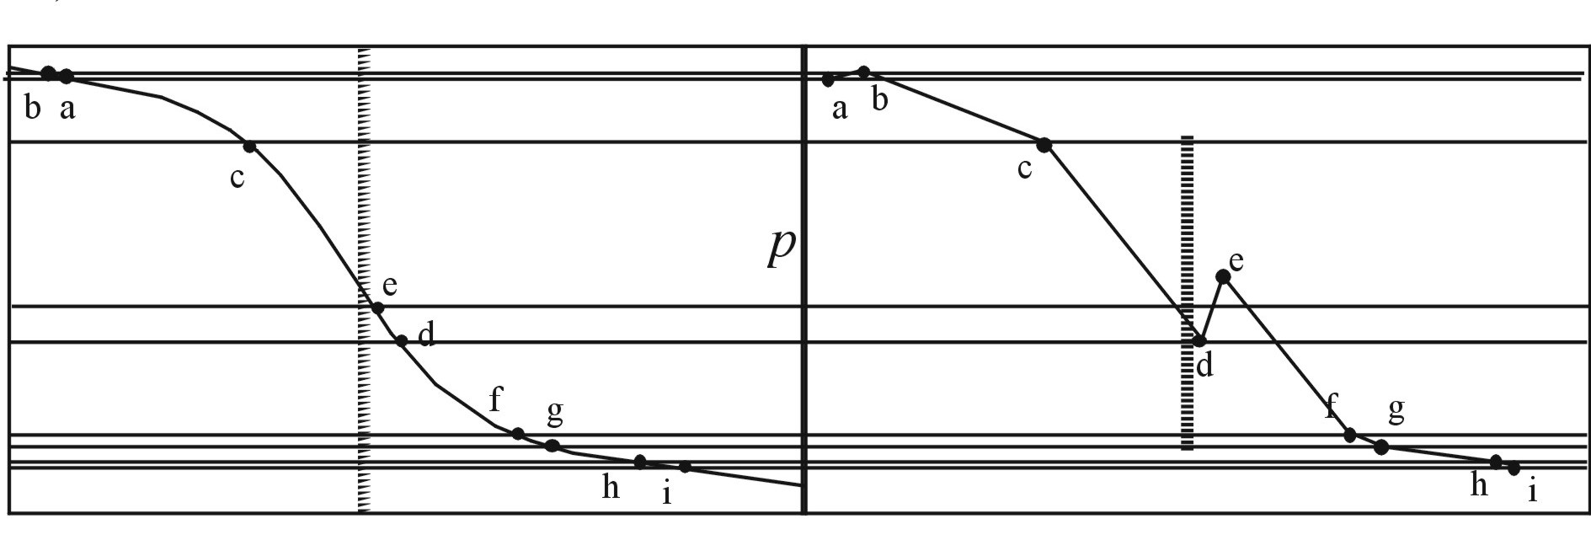
Real local cline
Cline interpolated
from widescale survey

Slide 43
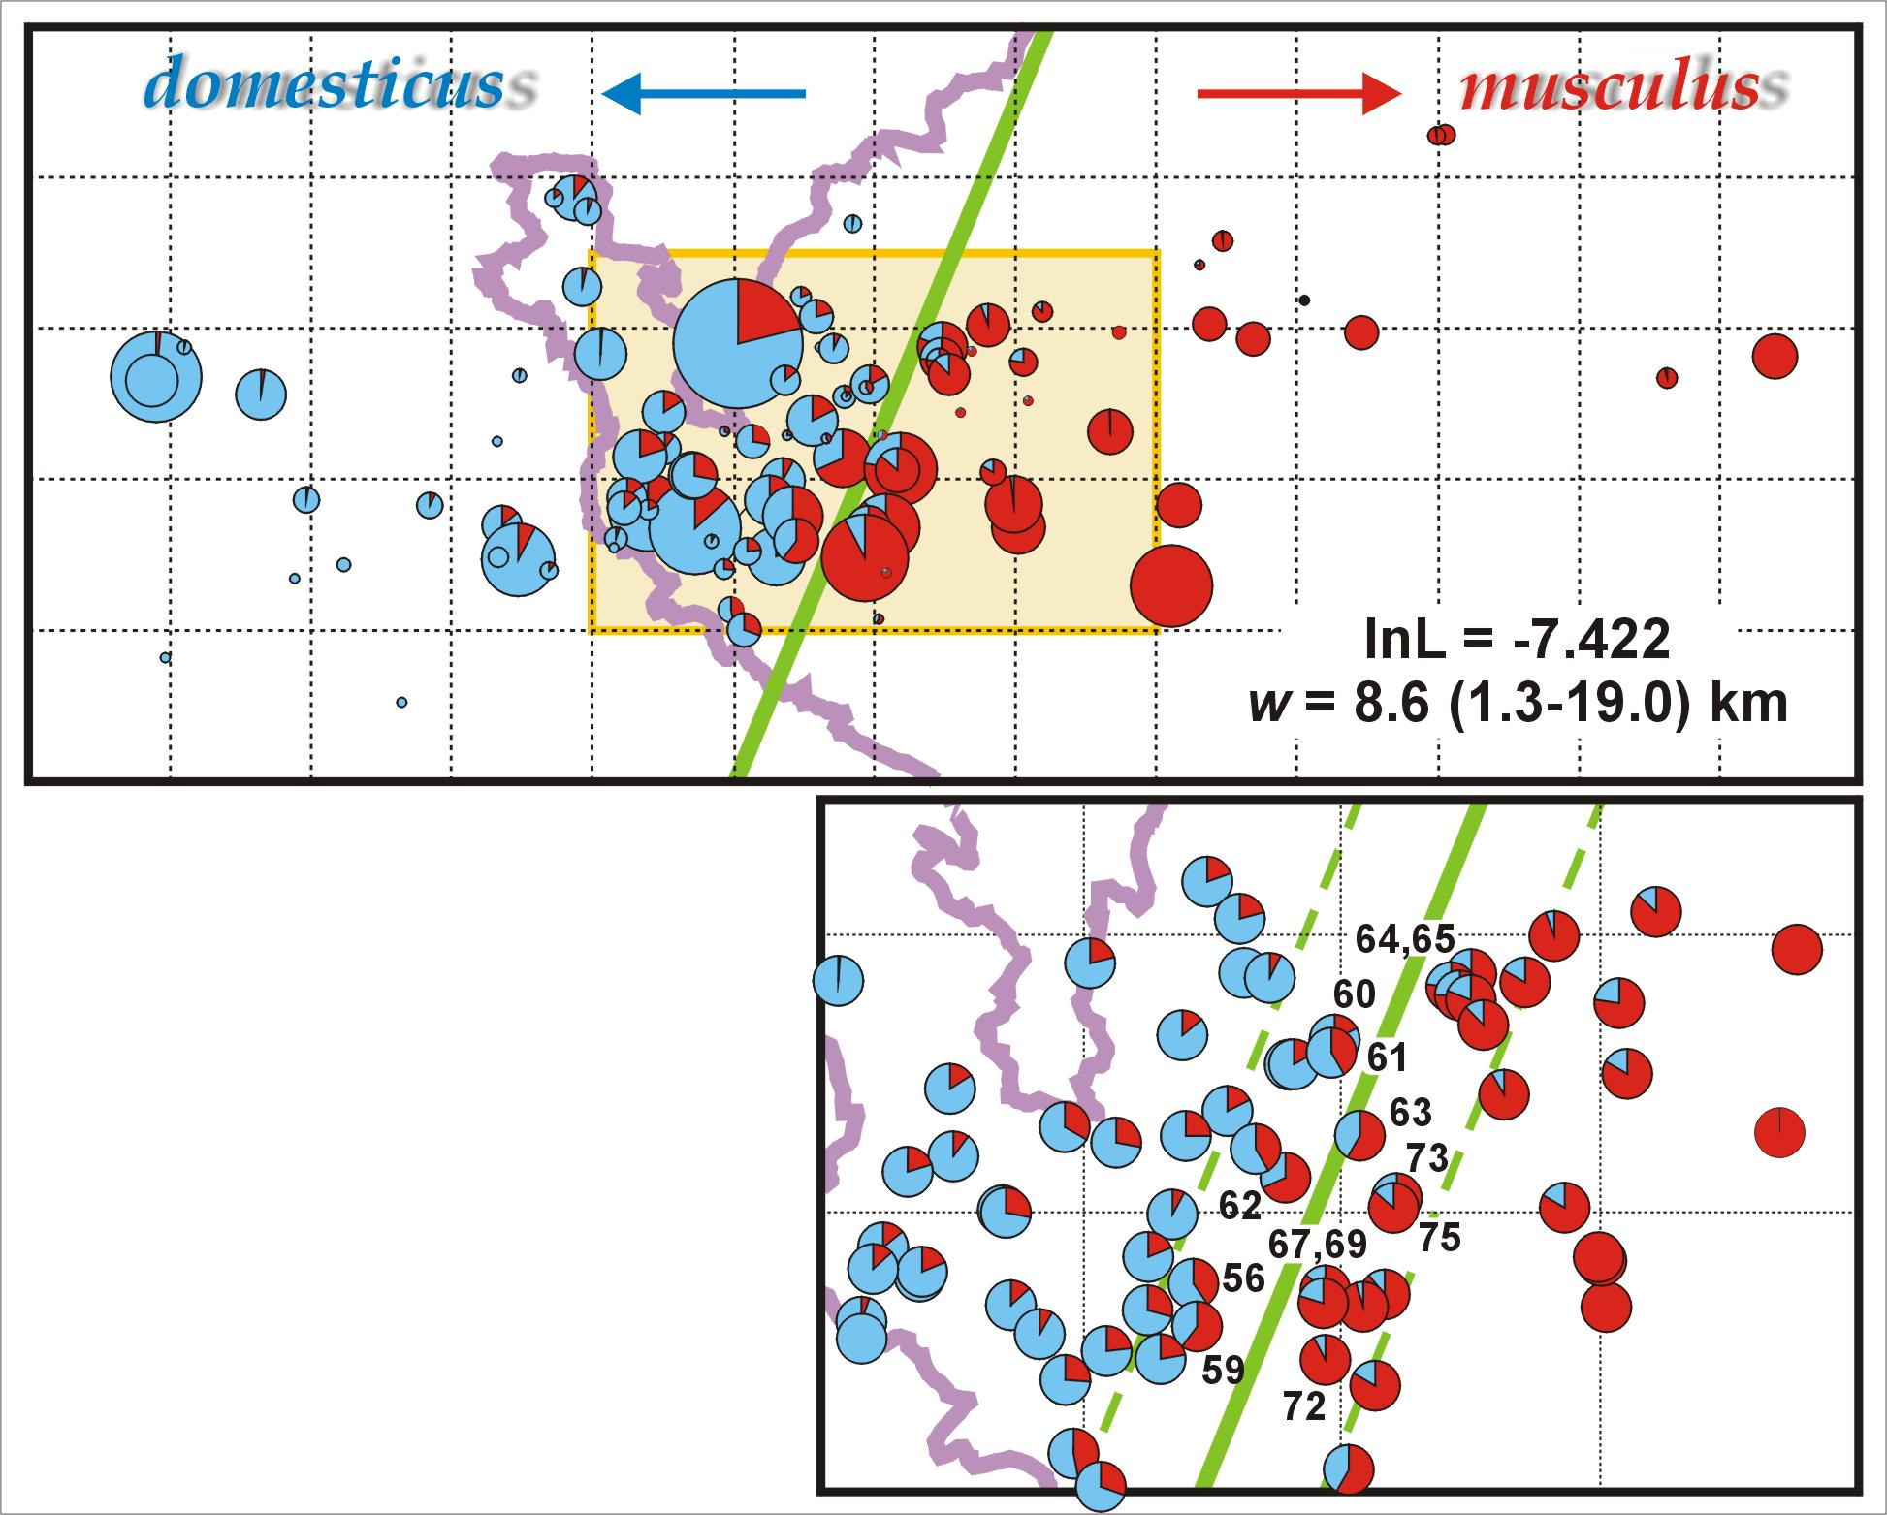
2D → 1D kliny

Slide 44
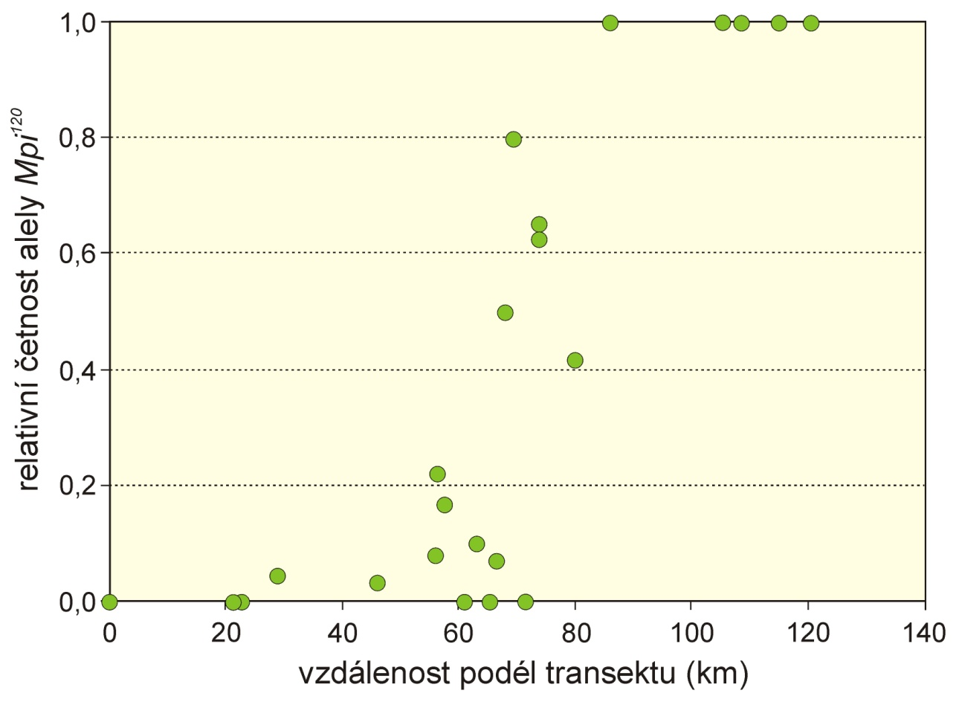
Příklad: Mpi
šířka (w) = 1/max. slope
střed (c)
proložení: např. logistická regrese × modely založené na teorii klin
sigmoidní model: hyperbolická tangenciální funkce:

Slide 45
Více genů:
1.0
0.8
0.6
Frequency
Δp
0.4
0.2
0.0
c
Distance along transect
„stepped“ model (symetrický, asymetrický)
vazebná nerovnováha v důsledku přílivu rodičovských kombinací ⇒
zesílení selekce ve středu zóny ⇒ centrální schod
introgresní „ocasy“ vypovídají o selekci na jednotlivé lokusy

Slide 46
Z hodnot LD a klinálních parametrů můžeme odhadnout
některé další klíčové evoluční parametry:
dispersal:
effective selection:
selection on marker loci:
selection on selected loci:
fitness of hybrids:
number of loci under selection:

Slide 47
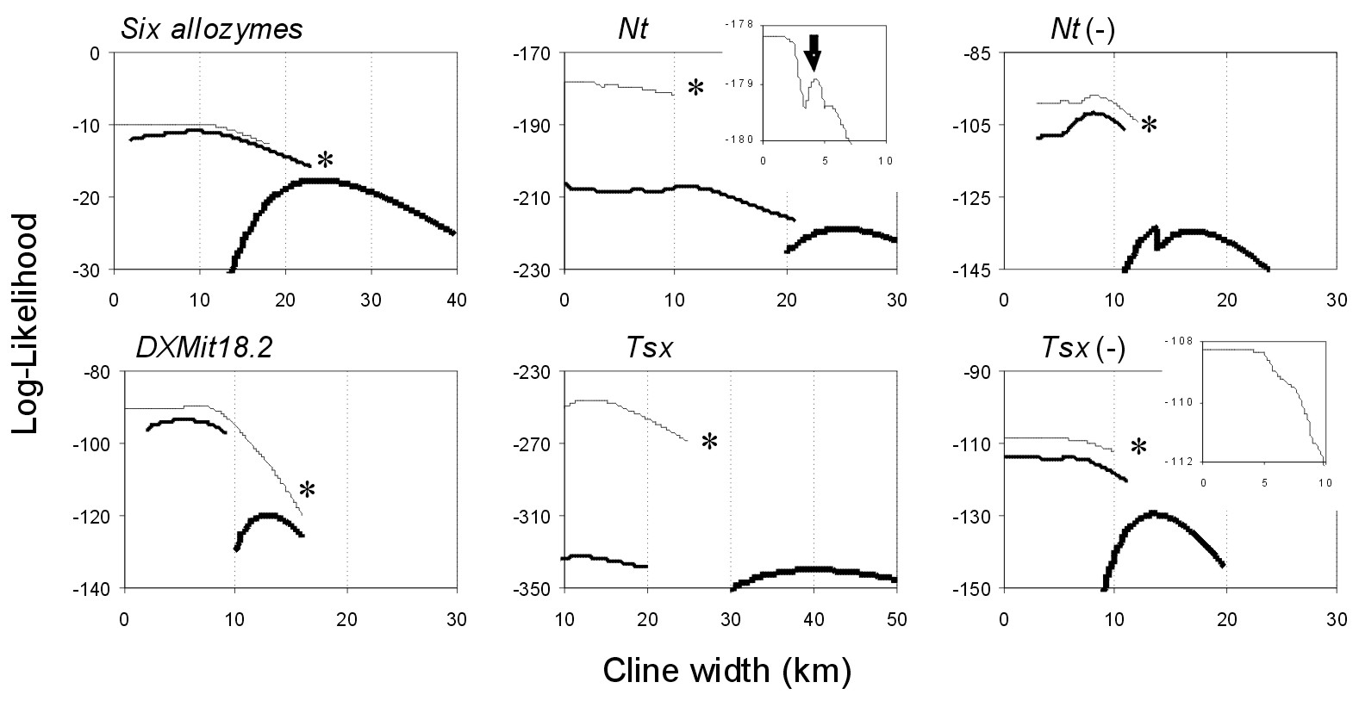
srovnání modelů: LRT (jsou „nestované“); d.f. = rozdíl počtu parametrů
likelihood profiles:
koincidence: LLΣ < ΣLL ⇒ signifikantní rozdíl pozic

Slide 48
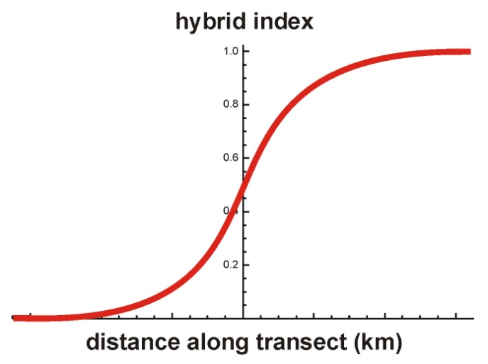
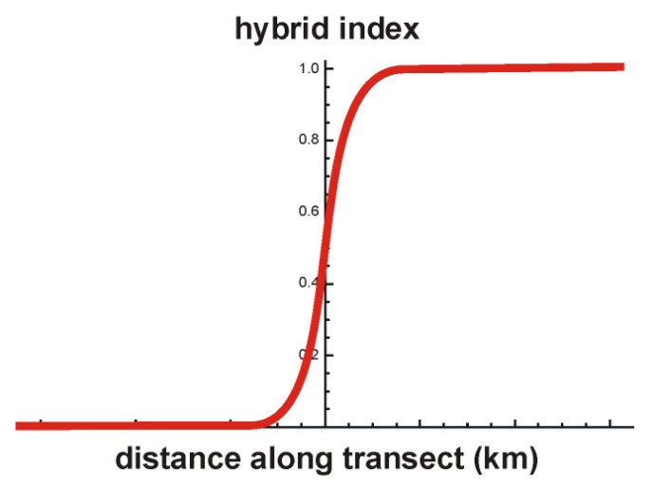
hybridní zóna
oblasti pod selekcí
šířka kliny
vzdálenost na chromosomu
centromera
molekulární markery

Slide 49
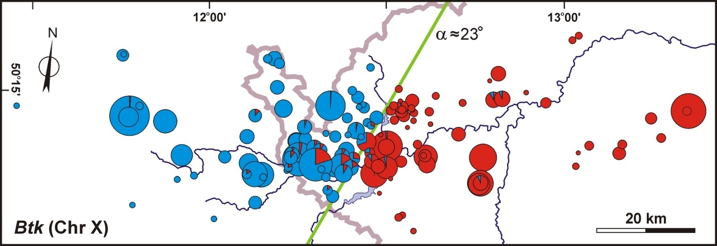
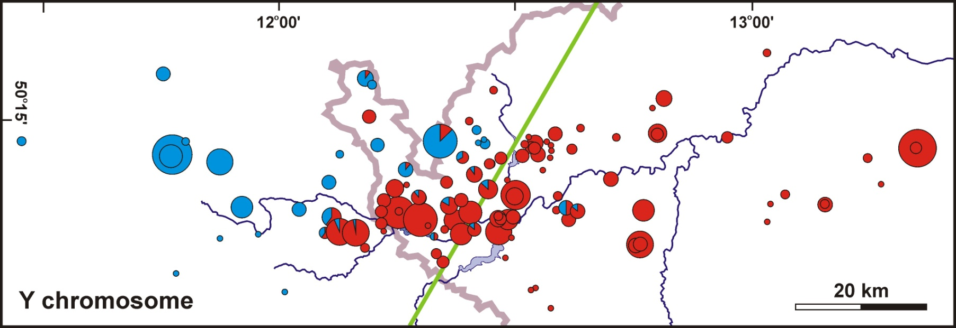
Problémy – chromozom Y
>20 km

Slide 50
Pooled Adjacent Violators Algorithm (PAVA)
non-monotonic →
“adjacent violators”
Frequency of marker
Brunk (1955)
Barlow et al. (1972)
Macholán et al. (2008)
Distance along transect
Frequency of marker
Distance along transect
Notes:
For this purpose we used the so called PAVA algorithm. Here is an example of a trait change along a transect (pies are proportional to sample sizes) CLICK → here we can see the change is not monotonic; the sites called adjacent violators of monotonicity CLICK → these samples are pooled so that such a plateau is formed. The vertical lines indicate a change anywhere between the two sites CLICK → in other words, the distances between sites don’t matter, only their order along the transect. In this way, we don’t assume any particular cline shape or cline function, only monotonicity. CLICK →

Slide 51
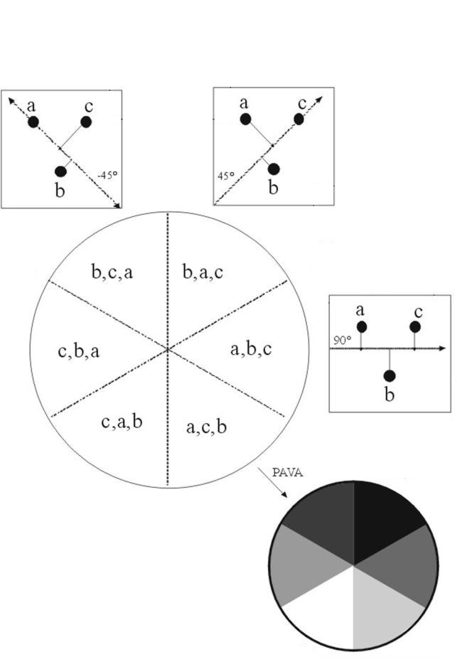
PAVA for different orientations
No. orientations = N(N – 1)
3 sites: 6 different directions
⇒ 20 sites: 380 directions
accuracy ≈ 1°
most likely direction
Notes:
Using PAVA we can estimate likelihoods of monotonic clines for different directions of the transition of a trait across the sampling area. Here is an example with 3 sites CLICK → in this case we have only 6 distinct orientations. CLICK → then we can estimate the most likely direction. Thus for as few as 20 samples scattered uniformly across the area we can get the estimate with rather high precision less than 1 degree. CLICK →

Slide 52
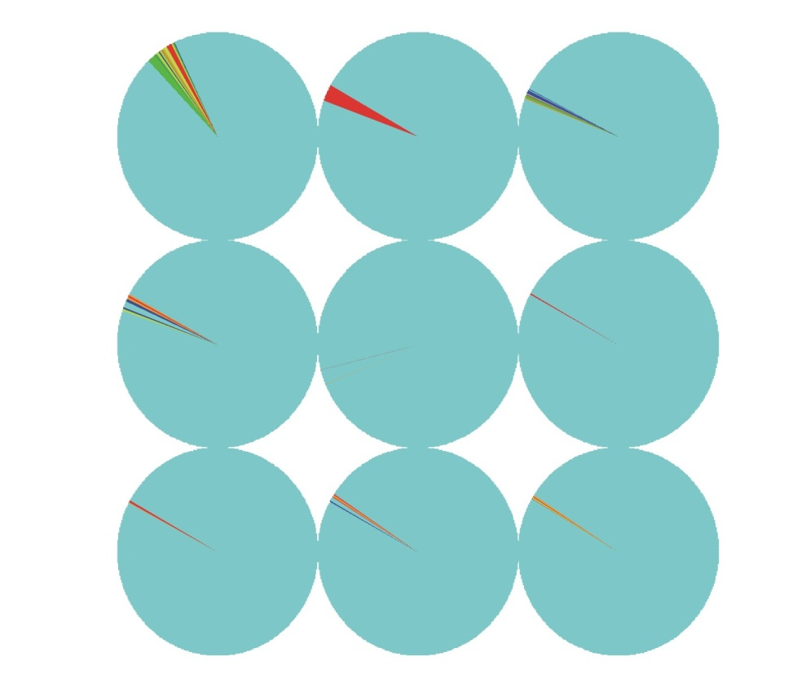
Zfy2
Btk
Abpa
Consensus
Es1
Gpd1
Idh1
Y
Mpi
Np
Sod1
Notes:
orientations for individual markers CLICK → Y clearly different CLICK → this can be confirmed using likelihood profiles – the Y clear outlier, the difference highly significant CLICK →

Slide 53
Monotonic clines – consensus orientation
Y
Notes:
Monotonic clines for all the markers along the consensus direction CLICK → all the autosomal and the X clines are pretty coincident CLICK → the Y, when the cline estimated for the consensus orientation, is wider and shifted to the west CLICK →

Slide 54
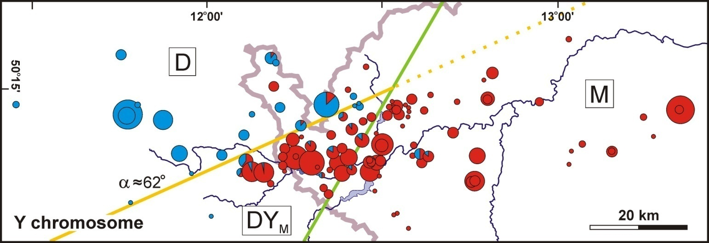
Notes:
Interestingly, trapping sex ratio was female biased in both areas without the Y introgression (so that the proportion of males was significantly different from parity) while in the D area with the musculus Y introgression the sex ratio was close to parity and significantly different from the former two. CLICK →

Slide 55
Y_{cons}
Y_{Y}
Btk_{cons}
Notes:
Here is the Y cline estimated along its own direction CLICK → you can notice that the change is very abrupt and similar to the change of the X chromosome along the consensus. CLICK → for comparison, we included also the Y monotonic cline for the consensus direction we saw on the previous slide. CLICK →

Slide 56
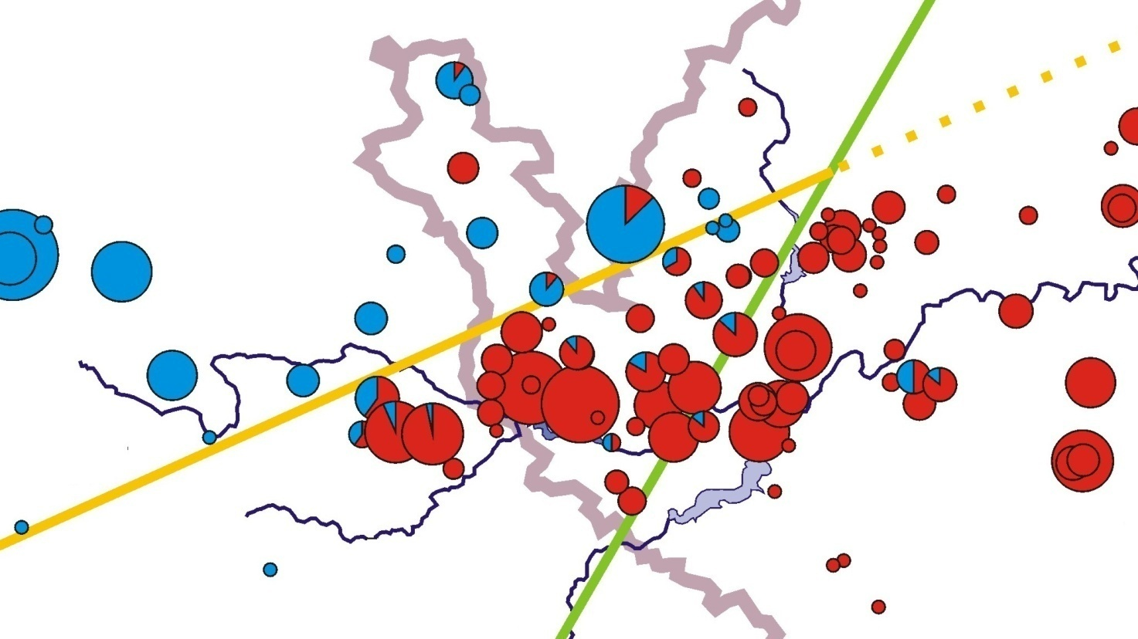
D=44%**
DY_{M}=51%
M=45%***
salient/invagination ≈ 330 km²
Notes:
Interestingly, trapping sex ratio was female biased in both areas without the Y introgression (so that the proportion of males was significantly different from parity) while in the D area with the musculus Y introgression the sex ratio was close to parity and significantly different from the former two. CLICK →

Slide 57
1. musculus Y úspěšnější než domesticus Y na jeho vlastním genetickém pozadí
2. větší procento samců ve srovnání s ostatními oblastmi
Podivné chování chromozomu Y v hybridní zóně – shrnutí:
Buď náhoda, nebo ...

Slide 58


… nebo genetický konflikt mezi X a Y
a pravděpodobně i některými autozomálními geny
Y
X

Slide 59

zákon o segregaci
Aa
A
a
Gregor Mendel
50%
50%

Slide 60
Intragenomový konflikt vede k většímu zastoupení některého
genomového elementu v příští generaci
?!
Aa
A
a
Gregor Mendel
„drive“ (tah)
95%
5%
vychýlení segregačího (transmisního) poměru
= segregation distortion (SD)
= transmission ratio distortion (TRD)

Slide 61

Chromozom X

Slide 62

Chr. X - 2D analýza
Geneland

Slide 63
Celogenomová analýza – „genomické kliny“
Z. Gompert & A. Buerkle

Slide 64



Slide 65

Konkordanční
analýza:
S.J.E. Baird

Slide 66
Konkordanční
analýza:
velmi strmá klina
S.J.E. Baird
silná introgrese oběma směry

Slide 67
Konkordanční
analýza:
vychýlení na západ
S.J.E. Baird

Slide 68
Konkordanční
analýza:
vychýlení na východ
S.J.E. Baird

Slide 69

Proximální marker na chr. X
bloky kolem prox. markeru
hranice přechodu chr. Y
musculus
domesticus
konsensuální
hranice přechodu
lokality bez introgrese
Rekombinace snižuje velikost introgresovaných
bloků směrem od středu zóny

Slide 70

Analýza pachových preferencí přes myší hybridní zónu:
zesílení (reinforcement) prezygotickou bariérou
reinforcement

Slide 71




Proč studovat hybridní zóny? - speciace
Dobzhanského-Mullerův model
W. Bateson
T. Dobzhansky
H. Muller

Slide 72





„Závody ve zbrojení“ a sekundární kontakt

Slide 73
genetický konflikt: “klasický” scénář
subpop. 1
inkompatibilní!
arms race v
ancestrální
populaci
pokračující
arms race
sekundární kontakt
subpop. 2
Notes:
Interlaced fingers, braid, fingerloop braiding, twist together

Slide 74
genetický konflikt: alternativní scénář
vítěz konfliktu prosperuje na “naivním” genetickém pozadí
subpop. 1
arms race v
ancestrální
populaci
pokračující
arms race
sekundární kontakt
subpop. 2
“antispeciační geny”
Notes:
Interlaced fingers, braid, fingerloop braiding, twist together

Slide 75


Proč nepozorujeme častěji?
incompatibility loci
neutral loci
hitchhikers
arms victors
Časovaná bomba...
Notes:
Interlaced fingers, braid, fingerloop braiding, twist together

Slide 76
Cytonukleární nerovnováhy
= nenáhodné asociace jaderných a cytoplazmatických
(mitochondriálních) alel
3 × 2 tabulka
 | jaderný genotyp:
mtDNA: | AA | Aa | aa | celkem
M | u₁ | v₁ | w₁ | x
m | u₂ | v₂ | w₂ | y
celkem | u | v | w | 1

Slide 77
Absence hybridizace
Náhodné křížení, hybridní roj
 | jaderný genotyp:
mtDNA: | AA | Aa | aa
M | +++ | 0 | 0
m | 0 | 0 | +++
 | jaderný genotyp:
mtDNA: | AA | Aa | aa
M | obs=exp | obs=exp | obs=exp
m | obs=exp | obs=exp | obs=exp
Hybridizace bez výraznější introgrese,
křížení nezávisí na pohlaví
Hybridizace bez introgrese,
křížení závisí na pohlaví
 | jaderný genotyp:
mtDNA: | AA | Aa | aa
M | ++ | obs=exp | 0
m | 0 | obs=exp | ++
 | jaderný genotyp:
mtDNA: | AA | Aa | aa
M | ++ | ++ | 0
m | 0 | -- | ++

Slide 78
Hybridi se častěji kříží s méně
diskriminujícím druhem
Symetrická introgrese
do obou druhů
 | jaderný genotyp:
mtDNA: | AA | Aa | aa
M | obs=exp | ++ | --
m | obs=exp | -- | ++
 | jaderný genotyp:
mtDNA: | AA | Aa | aa
M | ++ | obs=exp | --
m | -- | obs=exp | ++
Možná introgrese,
křížení závislé na pohlaví
 | jaderný genotyp:
mtDNA: | AA | Aa | aa
M | ++ | ++ | --
m | 0 | 0 | ++

Slide 79



Programy pro analýzu hybridních zón:
Analyse: Stuart J.E. Baird, Nick H. Barton (Mac)
ClineFit: Adam Porter (PC)
CFit: Thomas Lenormand (PC)
(Geneland)
S.J.E. Baird
N.H. Barton
A. Porter
T. Lenormand

